Slide 1


Spedition FEICO, spol. s r.o.
PREZENTACE

Slide 2

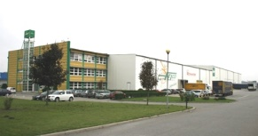
SPEDITION FEICO, spol. s r.o.
Spedition FEICO, spol. s r.o. , poskytovatel přepravních a logistických služeb působí
na českém trhu již od roku 1992.
- V roce 2004 výstavba vlastní administrativní budovy a skladových prostor o rozloze 2500m2
v průmyslové zóně města Prostějova
- V roce 2006 výstavba 2.etapy skladů – 5000m2
- Od listopadu roku 2010 jsme členem skupiny GEIS

Slide 3

Skupina Geis
Počet zaměstnanců: 5.250
Počet vlastních poboček v Evropě: 112
Počet poboček partnerů v celosvětové síti: 600
Počet zásilek: 16.803.000
Obrat v roce 2014: 912,6 Mio €
Skladovací plocha: 653.000 m²
Vozový park: cca 2200 vozidel /denní nasazení (380 vlastních nákladních vozidel)
…svět na dosah
Rok založení - 1948
3

Slide 4

SPEDITION FEICO, spol. s r.o.
Počet zaměstnanců: 70
Počet zásilek: 82 000
Obrat v roce 2014: 374 mil. Kč
Skladovací plocha: 18 000 m²
Vozový park: cca 800 vozidel
Rok založení společnosti - 1992
Od roku 2010
4

Slide 5

…kvalita před kvantitou
orientace na zákazníka
NAŠE STRATEGIE
řešit a realizovat individuální požadavky zákazníka
vytvářet stabilní vztahy založené na důvěře
dát zákazníkům prostor pro jejich hlavní činnost
NAŠE BENEFITY
školený a vysoce motivovaný personál
absolutní spolehlivost
stálá zastižitelnost
krátké cesty rozhodování
pevná pozice na trhu
spolehlivost
profesionalita
5

Slide 6


…kvalita před kvantitou
kvalita
jistota
důvěra
6

Slide 7

…kvalita před kvantitou
kvalita
jistota
důvěra
7

Slide 8
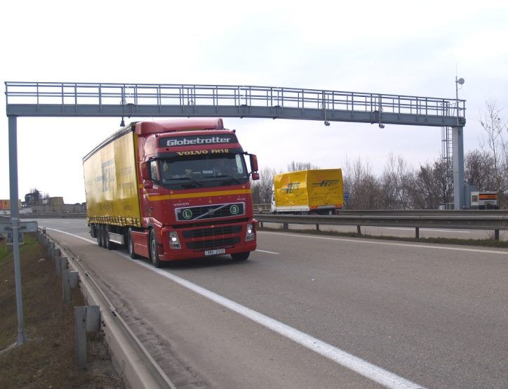
…kvalita před kvantitou
komplexní servis
PROFIL SPOLEČNOSTI
poradenství v oblasti logistiky
realizování logistických projektů
plánování logistických systémů
mezinárodní doprava a spedice
kompletní celní servis
nadrozměrné přepravy
distribuce značkového zboží
skladování
radost z výzvy
nová řešení
8

Slide 9
…kvalita před kvantitou
obrat
(v tis. CZK)
struktura obratu za rok 2014
ČINNOST | Obrat | OBRAT V %
Mezinárodní dopravné | 301 266 | 80,38
Vnitrostátní doprava | 36 501 | 9,74
Výroba a montáž | 1 582 | 0,42
Celní služby | 3 794 | 1,01
Skladování | 28 011 | 7,47
Ostatní | 3 654 | 0,97
9

Slide 10
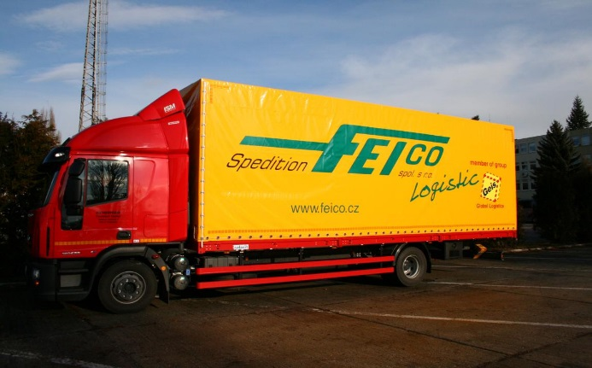

…naše služby
mezinárodní doprava a spedice
celovozové zásilky
dokládkové zásilky
kusové a sběrné zásilky
termínované zásilky
expresní zásilky
letecké zásilky
kontejnerové zásilky
Nadrozměrné náklady
10

Slide 11

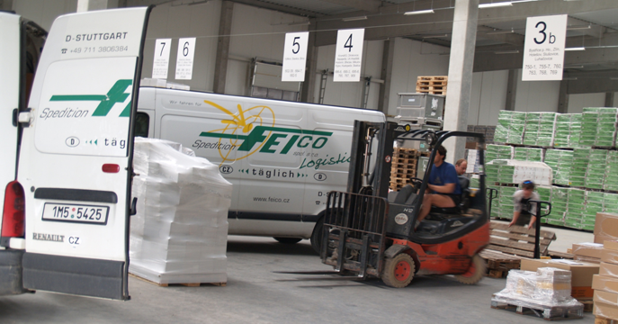
…naše služby
distribuce
ZAJISTÍME
denní svoz sběrných a kusových zásilek
rozvoz sběrného a kusového zboží v rámci
České i Slovenské republiky
zajištění dobírkové služby
11

Slide 12
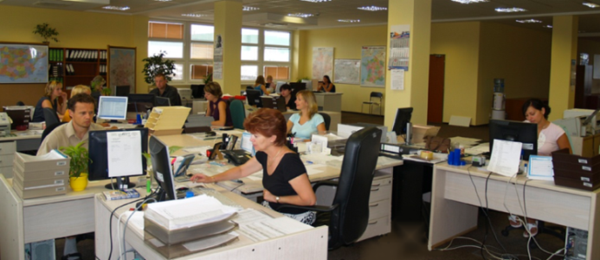
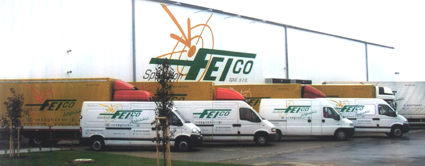
…naše služby
profesionální přepravní servis
Plánování dopravy
Realizace dopravy
Sledování dopravy
Nouzové řešení
12

Slide 13

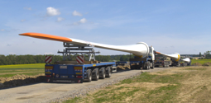
…naše služby
letecká a námořní doprava
Kompletně zajišťujeme i námořní a letecké přepravy
do celého světa v režimu „door to door“.
nadrozměrné přepravy
Spedition FEICO, spol. s r.o.
je specialistou na realizaci projektů z oblasti nadrozměrných přeprav.
13

Slide 14
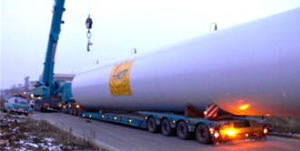
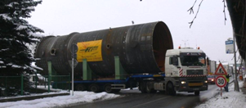

…naše služby
UKÁZKY NAŠICH NADROZMĚRNÝCH PŘEPRAV
Transport větrné elektrárny v ČR
Transport zásobníku v rámci ČR
Transport vodní elektrárny do Švédska
14

Slide 15


…naše služby
vyhotovení JSD (jednotný správní doklad),
vyhotovení T1, T2 a TIR v systému NTCS
e - dovoz
vyhotovení ECS (Export Control System) a ICS
(Import Control System)
vyhotovení carnet TIR, CMR, certifikátu o původu
zboží, EUR 1
poskytnutí ručení za celní dluh ve všech celních
režimech
vedení agendy Intrastat
skladování a vedení evidence celního skladu
zastupování deklaranta při celním řízení
poradenská činnost
celní deklarace
15

Slide 16

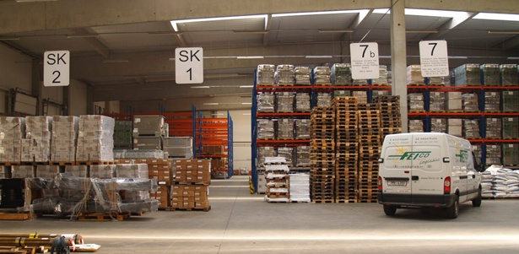
…naše služby
skladování
SKLAD
běžný temperovaný
běžný netemperovaný
veřejně-celní
ZAJISTÍME
manipulace se zásilkou
třídění
přebalování
kompletace
balení zboží
vyskladnění zásilek na základě dodacích listů
tisk a lepení etiket
dodržování podmínek FIFO
100 % vstupní kontrola
vedení skladové evidence
služby s přidanou hodnotou
16

Slide 17




…naše služby
mezinárodní doprava a spedice
Rychlou a bezpečnou přepravu standardních
zásilek zajistíme systémem národní a mezinárodní přepravy zásilek v přepravní síti skupiny Geis.
distribuce
Skupina Geis na česko-slovenském území:
1 200 zaměstnanců
29 poboček (21 systémových)
159.000 m² logistických ploch
78.000m² vnitřních skladových ploch
17

Slide 18
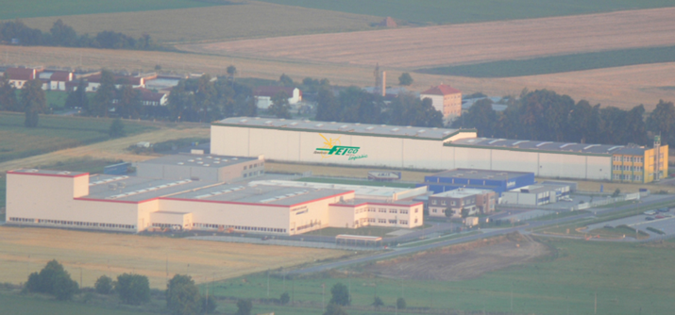
…kvalita před kvantitou
Spedition FEICO, spol. s r.o.,
Háj 358
798 12 Prostějov
Tel.: +420 582 400 600
Fax: +420 582 400 610
E-mail: feico@feico.cz
18

